Slide 1


종합설계프로젝트1 5팀
팀 원
고상희, 유승종, 이석현, 조현준, 최기영

Slide 2
종합설계프로젝트1 5팀
목 차
01
수행 배경 및 목표
05
이슈사항 및 해결방안
02
전체 시스템 구조도
06
향후일정
03
시스템 모델링
04
프로젝트 진행상황

Slide 3
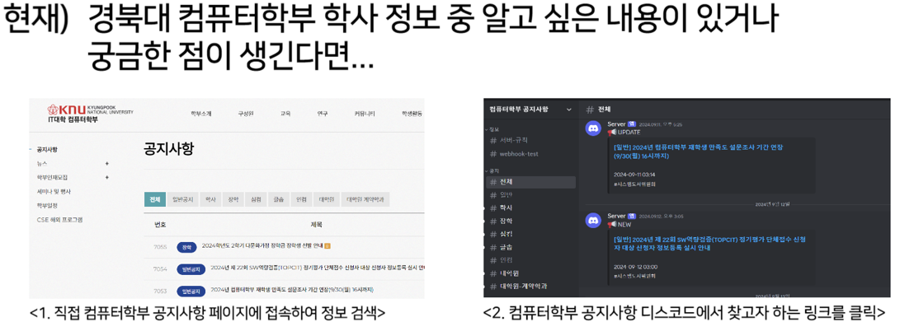
종합설계프로젝트1 5팀
수행 배경

Slide 4
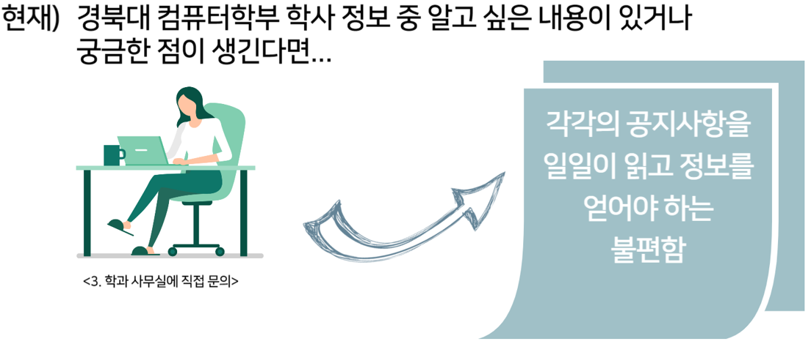
종합설계프로젝트1 5팀
수행 배경

Slide 5
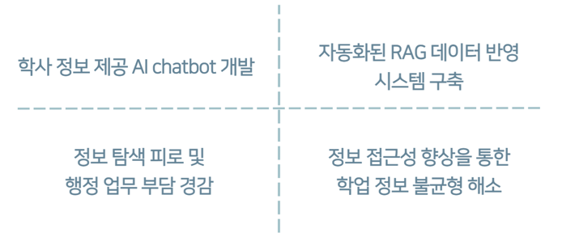
종합설계프로젝트1 5팀
프로젝트 목표

Slide 6
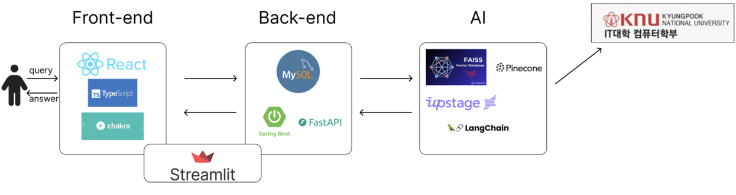
종합설계프로젝트1 5팀
전체 시스템 구조도

Slide 7
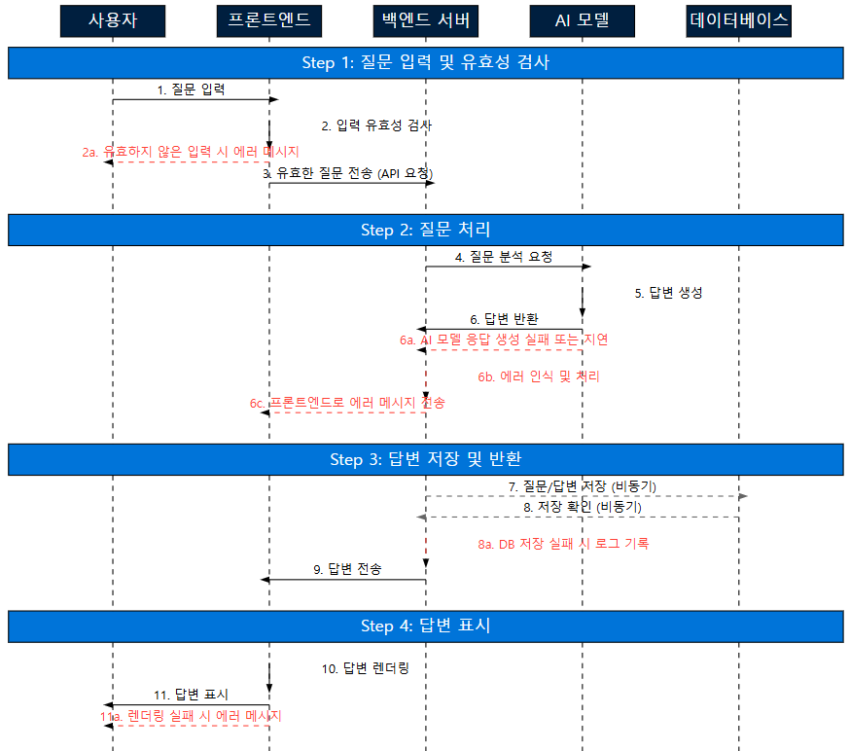
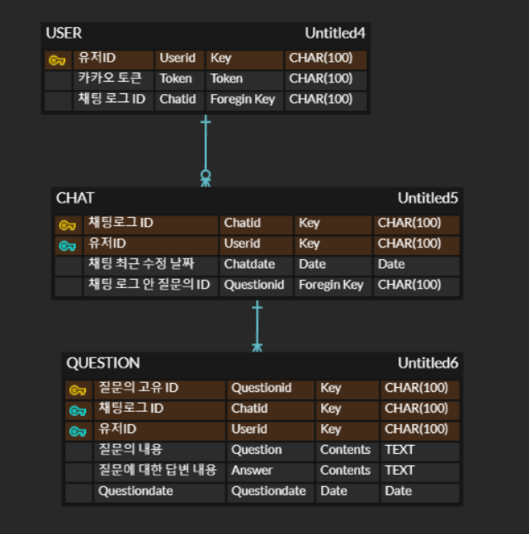
종합설계프로젝트1 5팀
시스템 모델링

Slide 8


종합설계프로젝트1 5팀
시스템 모델링
. 질문 입력
사용자가 프론트엔드 UI에서 질문을 입력함.
프론트 엔드는 입력받은 질문을 백엔드 서버로 API 요청을 통해 전송함.
Error가 발생할 경우
사용자가 질문 입력하지 않거나, 유효하지 않은 데이터 입력할 경우 프론트엔드에서 즉시 에러 메시지를 표시하여 다시 입력 요청함.

Slide 9
종합설계프로젝트1 5팀
시스템 모델링
. 질문 처리
백엔드 서버는 받은 질문을 AI모델로 전달하여 분석 요청함.
AI 모델은 받은 질문을 분석하여 답변 생성함.
생성된 답변을 백엔드 서버로 반환함.
Error가 발생할 경우
AI 모델이 응답 생성하지 못하거나 지연 발생할 경우, 백엔드에서 이를
인식하고 프론트엔드로 에러 메시지를 전송함.

Slide 10
종합설계프로젝트1 5팀
시스템 모델링
. 답변 저장 및 반환
백엔드 서버는 질문과 생성된 답변을 DB에 저장함.
DB는 질문과 답변의 저장 완료를 확인함. (기록 유지 && 분석에 사용)
백엔드 서버는 생성된 답변을 프론트엔드로 전송함.
Error가 발생할 경우
DB 저장 실패 시 에러를 로그에 기록하고 나중에 재 시도하거나
관리자에게 알림을 보냄.

Slide 11
종합설계프로젝트1 5팀
시스템 모델링
. 답변 표시
프론트엔드는 받은 답변을 사용자 인터페이스에 맞게 렌더링함.
사용자는 프론트엔드에 표시된 답변을 확인하여 정보를 얻음.
Error가 발생할 경우
프론트엔드가 서버로부터 답변을 받지 못한 경우, 렌더링 과정에서 오류 발생하면, 사용자에게 에러메시지 표시함.

Slide 12
종합설계프로젝트1 5팀
프로젝트 진행상황
(9.23~10.13)
Front End
Back End
AI
메인 페이지 컴포넌트
초기구현
API 명세서 작성
데이터 수집
DB 구축
유사도 높은 문서 추출
웹사이트 배포 및 도메인 설정
백엔드-DB 서버 연결
답변 생성 반환

Slide 13

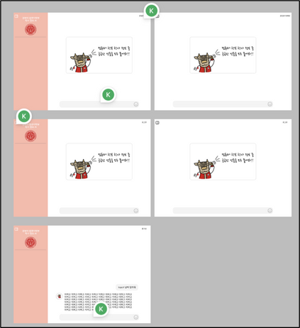
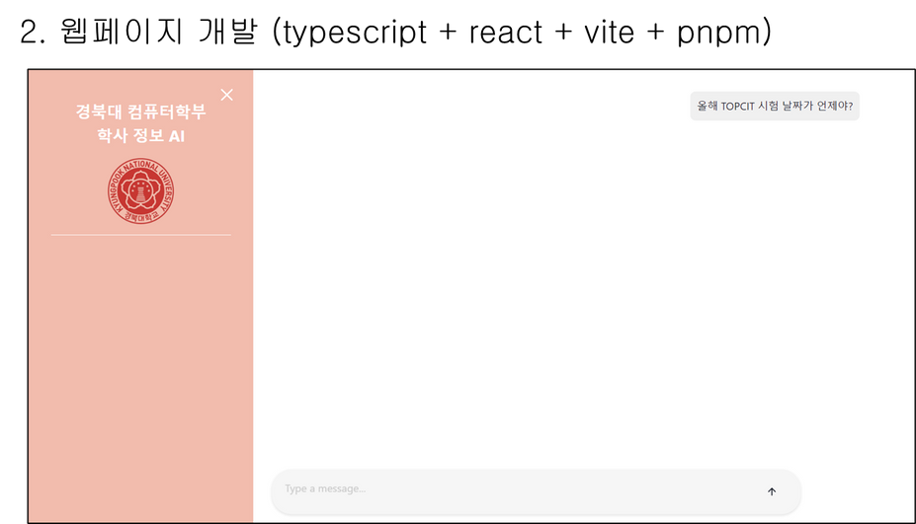
종합설계프로젝트1 5팀
프로젝트 진행상황
(9.23~10.13)
Front End
메인 페이지 구현
1. 피그마를 활용해 페이지 디자인
2. 웹페이지 개발 (typescript + react + vite + pnpm)

Slide 14



종합설계프로젝트1 5팀
프로젝트 진행상황
(9.23~10.13)
Front End
웹사이트 배포
Vercel을 선택한 이유
배포과정이 간편함 -> github와 연동해 CI/CD 자동 구축할 수 있고 기본적으로 HTTPS와 CDN이 적용되어 있음.
가격이 비교적 저렴함 -> cf) aws ec2의 과금 위험.

Slide 15
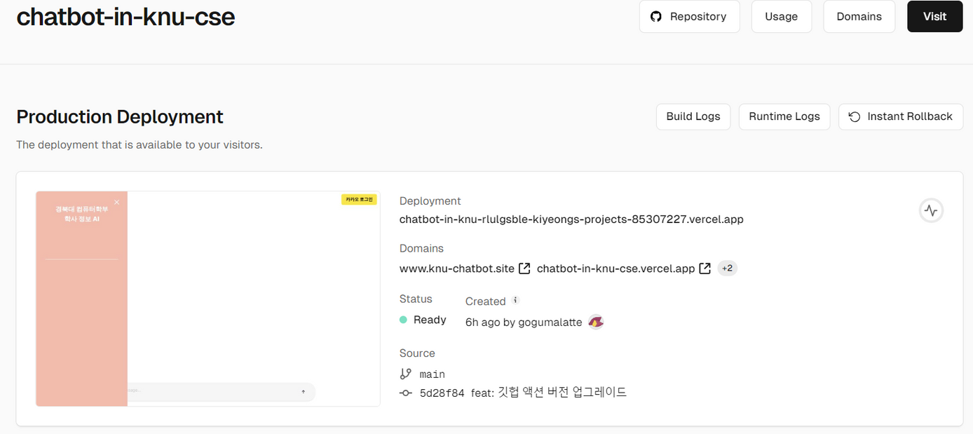

종합설계프로젝트1 5팀
프로젝트 진행상황
(9.23~10.13)
Front End
웹사이트 배포

Slide 16
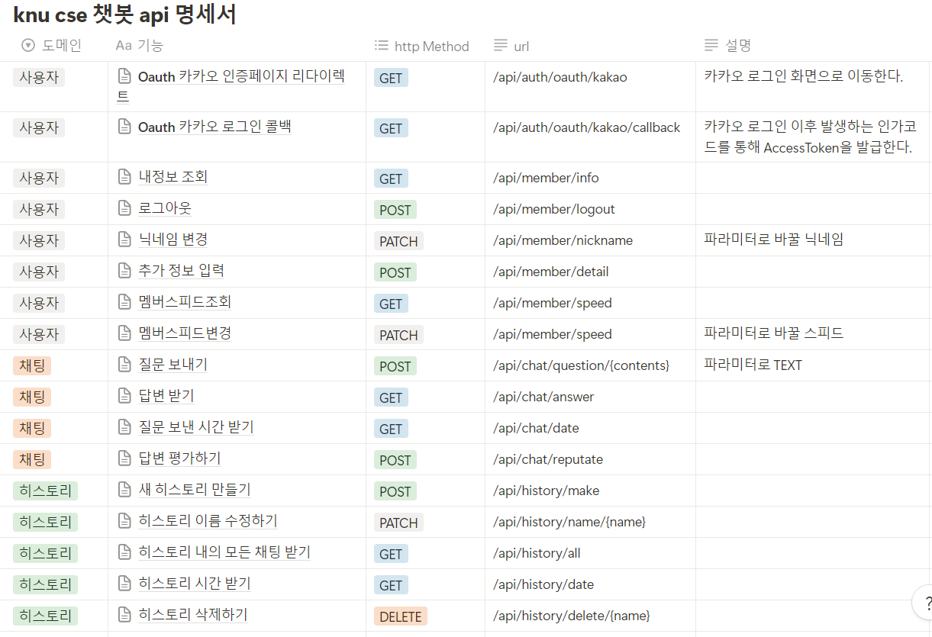
종합설계프로젝트1 5팀
프로젝트 진행상황
(9.23~10.13)
Back End
API 명세서 작성
프론트앤드 개발자와 협의하여 필요한 기능을 정리하고 도메인과 http method를 정리

Slide 17
종합설계프로젝트1 5팀
프로젝트 진행상황
(9.23~10.13)
Back End
데이터 베이스 스키마 정의
프론트 앤드 개발자와 협의한 내용과
API명세서를 토대로 데이터베이스의 데이터 타입과 관계를 결정함.

Slide 18

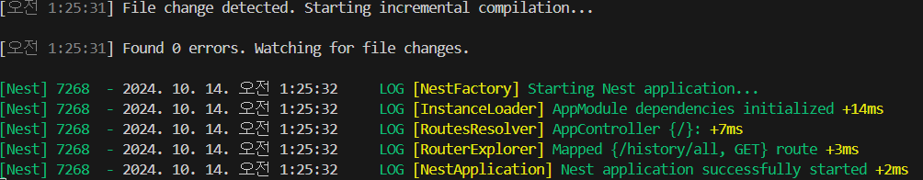
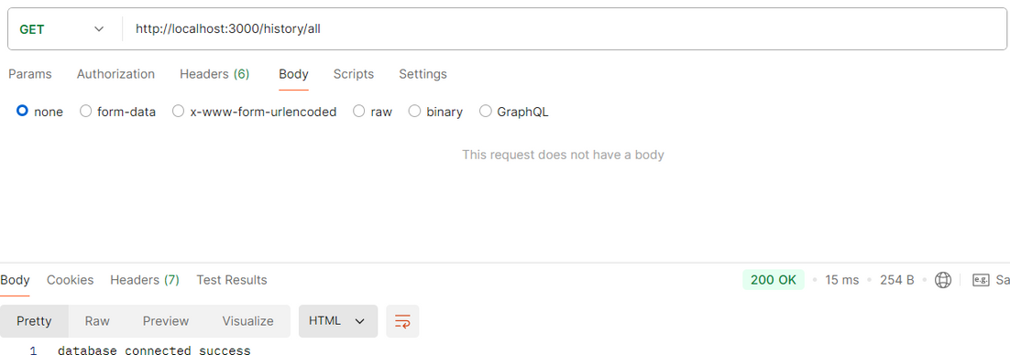
종합설계프로젝트1 5팀
프로젝트 진행상황
(9.23~10.13)
Back End
백앤드 - DB 연결
데이터베이스와 백앤드 서버간에
연결 구축 완료. 백앤드 서버는 NestJS
데이터베이스 관리 프로그램은 MySQL을 사용함.

Slide 19
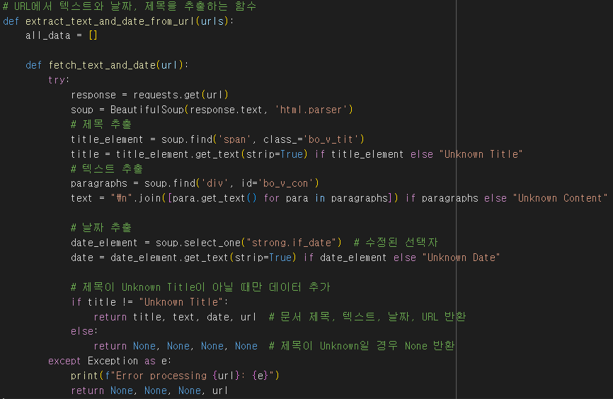
종합설계프로젝트1 5팀
프로젝트 진행상황
(9.23~10.13)
AI
데이터 수집
학부 웹사이트의 공지사항 내 본문 내용들을크롤링하여 필요한 데이터 수집하는 단계.
requests, BeatifulSoup등을 사용해 HTML구조에서 특정 태그나 클래스 명을 활용하여 제목, URL , 날짜, 내용을 추출함.

Slide 20

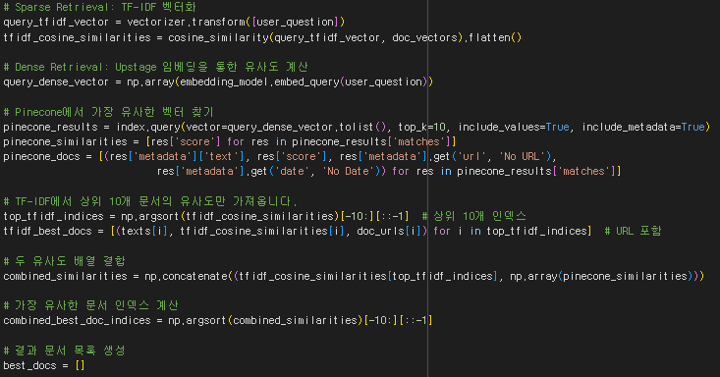
종합설계프로젝트1 5팀
프로젝트 진행상황
(9.23~10.13)
AI
Ensemble 방식을 통한 유사도 높은 문서 추출
Ensemble 방식?
spare retriever + dense retreiver 결합한 hybrid방식
키워드, 의미론적 두방식 결합한 것으로, 문서 검색 능력 효과적.
TF-IDF 기반으로 질문-문서 간의 코사인 유사도 계산함. (sparse retriever)
solar-embedding 모델 사용해 dense vector 변환하고, Pinecone Vector DB에서 저장된 문서 벡터와 비교해
가장 유사한 문서 10개 검색함. (dense retriever)
두 가지 방법으로 구한 유사도 점수를 결합해 최종적으로 가장 질문과 유사도가 높은 상위 10개 문서 선정하여 저장함.

Slide 21
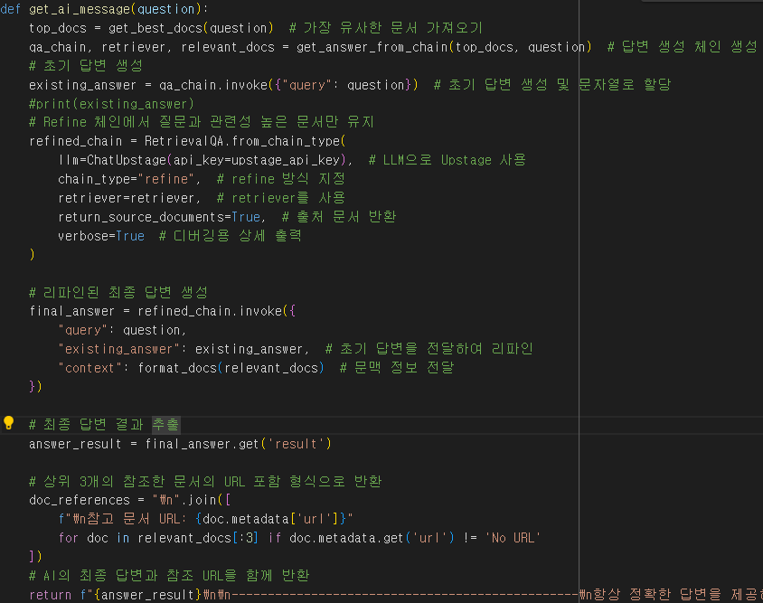
종합설계프로젝트1 5팀
프로젝트 진행상황
(9.23~10.13)
AI
Refine방식을 통한 최종 답변 생성
Refine 방식?
초기 답변 생성에서 시작하여 문서를 순차적으로 읽고 점진적으로 답변의 품질을 개선해나가는 방법.
초기 답변을 생성하여 문서 내에 질문과 관련성 높은 내용 우선적으로 요약함.
RetrievalQA.from_chain.type 메서드를 사용해 LLM 지정하고, 기존에 뽑은 문서들을 필터링하여 답변 품질을 개선해나가며 최종 답변을 생성함.

Slide 22
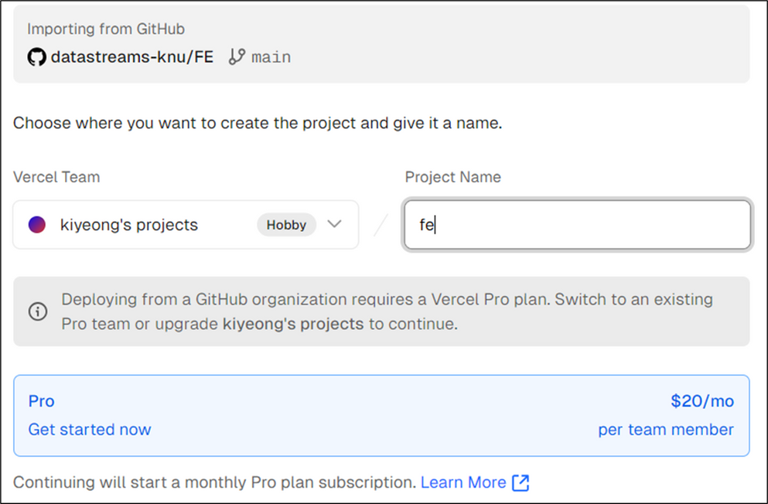
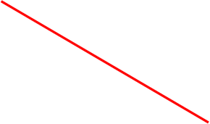
종합설계프로젝트1 5팀
이슈 및 해결방안
Front End
github organization의 팀 프로젝트를 vercel로 배포 시도.
Pro 버전을 결제해야만 가능

Slide 23
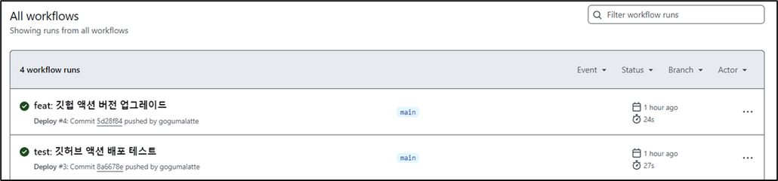
종합설계프로젝트1 5팀
이슈 및 해결방안
Front End
이제 organization에서 평소처럼 작업을 진행하면
자동으로 fork된 개인 레파지토리로 push되고,
배포된 페이지에도 잘 반영된다!
1. 팀 organization의 작업 중인 레파지토리를 개인 레파지토리로 fork(public)함.
2. Vercel에 hobby plan(무료 요금제)로 연동함
3. 팀 organization 레포지토리의 main 브랜치에 commit이나 PR이 되면 github actions이 동작하면서 자동으로 포크한 개인 레포에 push해주도록 Github actions를 설정함.

Slide 24

종합설계프로젝트1 5팀
이슈 및 해결방안
Back End
가상환경 3개를 사용한다.
-> 가상환경을 실행하는 환경에 따라 성능차이가
발생할 수 있다.
현재 시스템은 프론트앤드, 백앤드, AI, 3개의 서비스로 이루어져 있는데, 이 3개의 서비스를 어떻게 배포, 연결할 것인지 논의가 필요함.
2. 라즈베리파이 3개로 각각의 서버를 구축한다.
-> AI모델의 경우 메모리 사용이 많으므로 서버 구축비용이 많이 발생하고, 하드웨어적으로 추가적인
학습이 더 필요하다.
3. Docker를 사용하여 컨테이너로 배포한다.
-> llm이 많은 메모리를 차지하므로, 환경에 따라 성능차이가 발생할 수 있으며, 현재 각 기능별로 의존성 문제가 해결되어야 함.

Slide 25
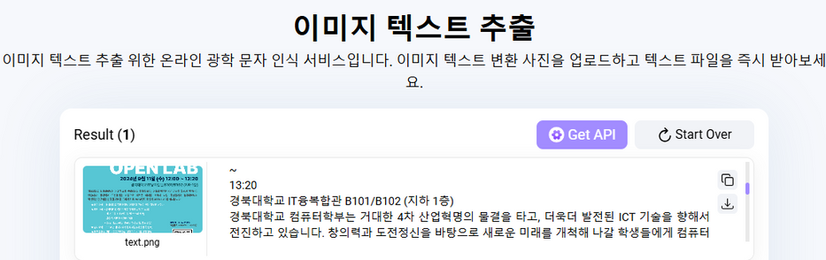
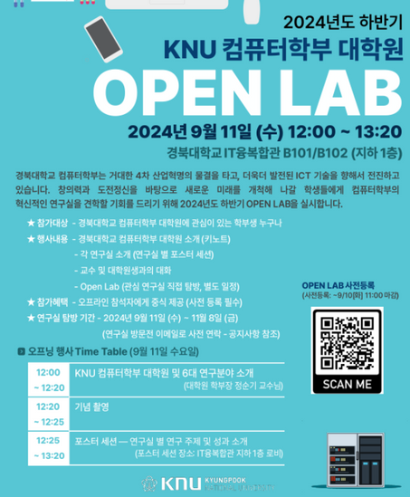

종합설계프로젝트1 5팀
이슈 및 해결방안
AI
이미지 텍스트 추출 사이트 활용해 크롤링 기능을 구현함.
데이터 수집 단계에서 원본 이미지 저장, 답변 시 그대로 반환하여 사용자가 직접 이미지를 보고 정보를 얻음.
Tesseract ocr을 활용하여 이미지 내 텍스트 추출 시도 -> 제대로 된 결과 X
구글 비전 API로 이미지 크롤링 코드 구현함.
단, 무료 크레딧 제한이 있어 논의해 볼 사안.

Slide 26

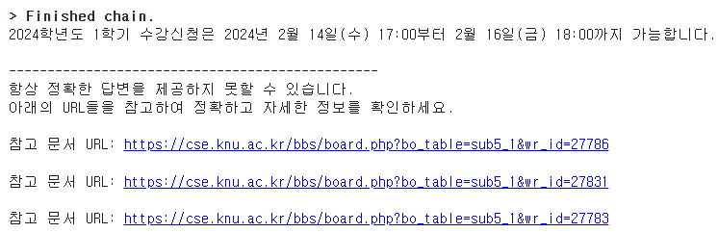

종합설계프로젝트1 5팀
이슈 및 해결방안
AI
키워드 전처리 및 동일한 쿼리 변환
과정을 적용해 문서 추출 방식 개선함.
ex) ‘수강신청’, ‘수강 신청‘ ==> 수강신청
Chain 방식 활용하는 과정에서 API
사용법 관련 문제를 검토하여 개선함.
Refine 방식을 통해 일관되고, 정제된 답변을 생성하지만 정확한 정보 제공 X

Slide 27



종합설계프로젝트1 5팀
향후 일정
(10.14~11.10)
(~10.18)
작성한 논문을 피드백 받고, 이를 반영하여 최종 수정하여 10.18 까지 논문 제출
멘토링 회의를 통해 나온 개선사항들을 적용하여 답변의 정확도 개선
프론트엔드 백엔드 AI 서버 간 연결하여 디자인한 시스템 모델링에 맞추어 전체 시스템 구축을 목표

Slide 28
종합설계프로젝트1 5팀
감사합니다

